Slide 1
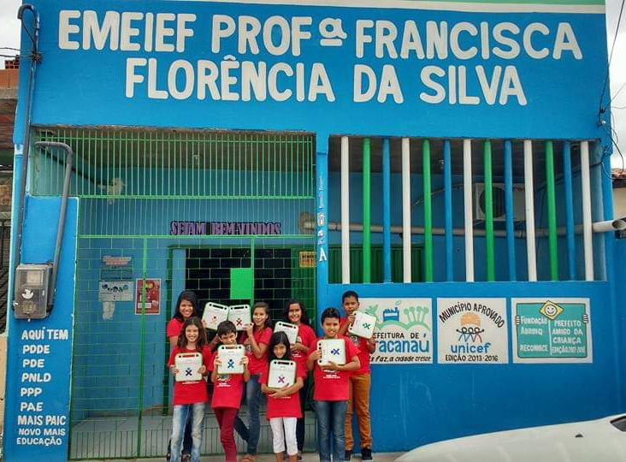
PROJETO MÚSICA E TECNOLOGIA NA ESCOLA
PRÊMIO ARTE NA ESCOLA CIDADÃ
Escola Professora Francisca Florência das Silva
Profa. Tereza Cristina Dourado Carrah Vieira Carvalho - Ceará
Figura 1: Imagem da frente da escola

Slide 2
1- Como surge o projeto
A escola localiza-se na zona urbana periférica e é marcada pela vulnerabilidade social. Em 2019 totalizou 372 alunos da Creche ao Ensino Fundamental I. Está locada em um prédio duplex alugado que foi adequado para atender a demanda de alunos da região. O projeto foi idealizado pela professora de Informática e teve como marca inicial as capacitações de professores realizadas mensalmente. Em uma dessas formações, foi apresentada aos professores uma nova tecnologia móvel no município, chamada de laptop XO. A unidade foi contemplada com 25 aparelhos, sendo estes oriundos do Projeto Um Computador por Aluno (UCA) do Governo Federal. Imediatamente vislumbrou o uso pedagógico de um dos programas disponíveis, o aplicativo TAM TAM MINI. Ele é um software musical que simula um piano e chamou a atenção da professora para o ensino interdisciplinar de música na escola. O projeto teve início em 2015, tornou-se permanente na escola e em 2019 firmou-se com a utilização de várias tecnologias.
https://youtu.be/pcbwrFAzHV0

Slide 3
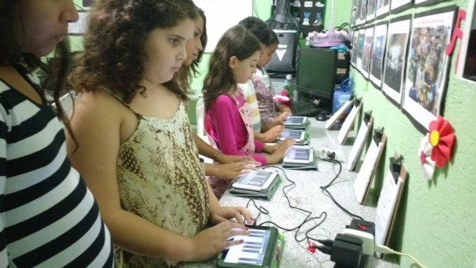
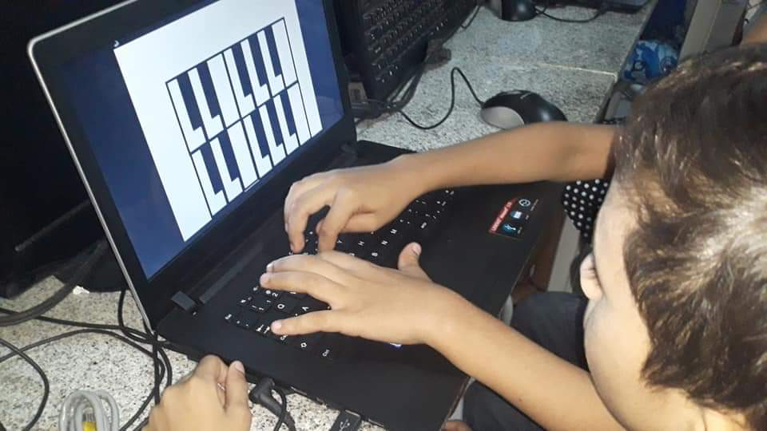
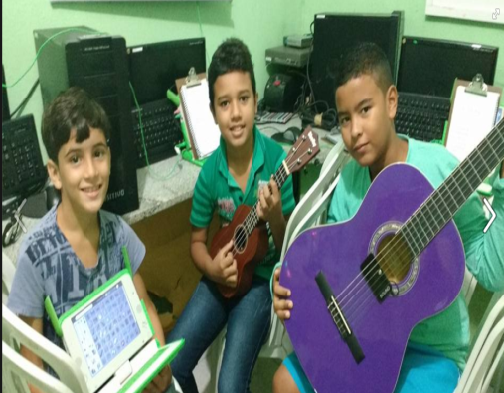
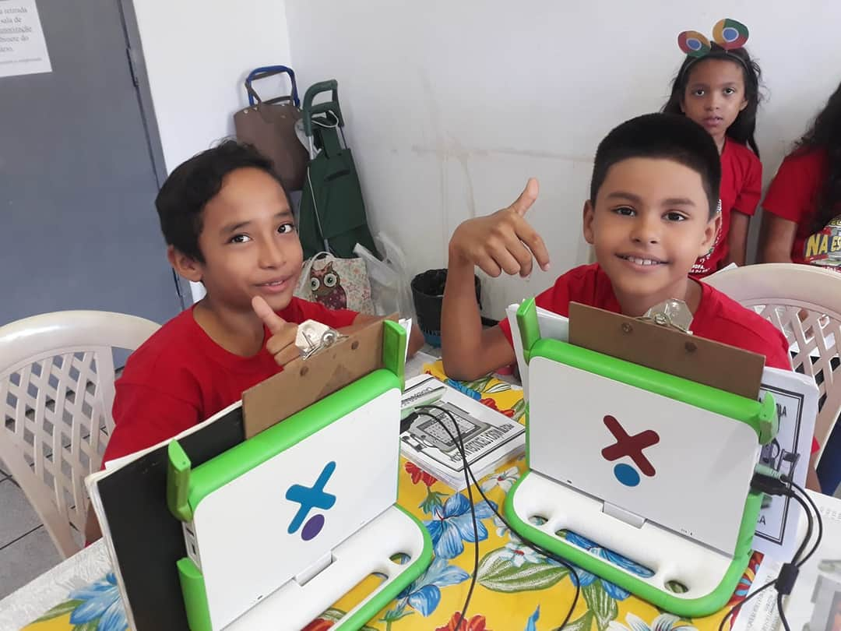
Tecnologias utilizados no Projeto: Laptops Xo, Tablets e Smartphones e Notebooks
Figura 2 – Uso tablets
Figura 3– Uso dos notebooks
Figura 4 – Instrumentos
Musicais
Figura 6 – Uso da lousa
digital
Figura 5– Uso dos laptops XO
Figura 8– União dos aparatos tecnológicos e instrumentos musicais
Figura 7– Uso do Teclado musical

Slide 4
2 -Objetivos
O objetivo principal foi promover a educação musical em um ambiente de prática educacional interdisciplinar mediado pelas tecnologias digitais móveis. Dessa forma, a partir de softwares educativos, as crianças tocariam composições no estilo orquestra que valorizassem a cultura, a arte, a inclusão e a diversidade.
Como objetivos específicos, têm-se: abordar conceitos básicos de teoria musical; demonstrar os instrumentos musicais com destaque ao piano e relacioná-los com as tecnologias; incentivar a reflexão dos alunos sobre a identidade terrena por meio da valorização e do estudo das composições musicais que fazem parte da história cultural, regional e planetária; promover a reflexão sobre o ser humano enquanto responsável pela integridade da terra a partir da criação de paródias, realizar ensaios e efetivar a aprendizagem por meio de apresentações em culminâncias e eventos. Almejou-se que os alunos obtivessem conhecimentos de mundo, superação, inclusão, diálogos e valores.

Slide 5
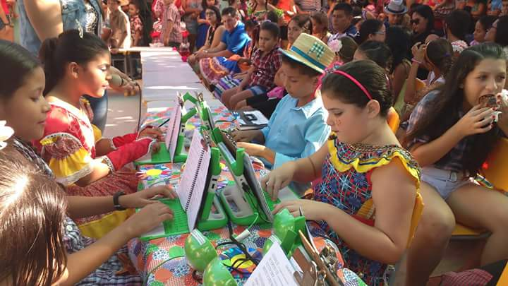
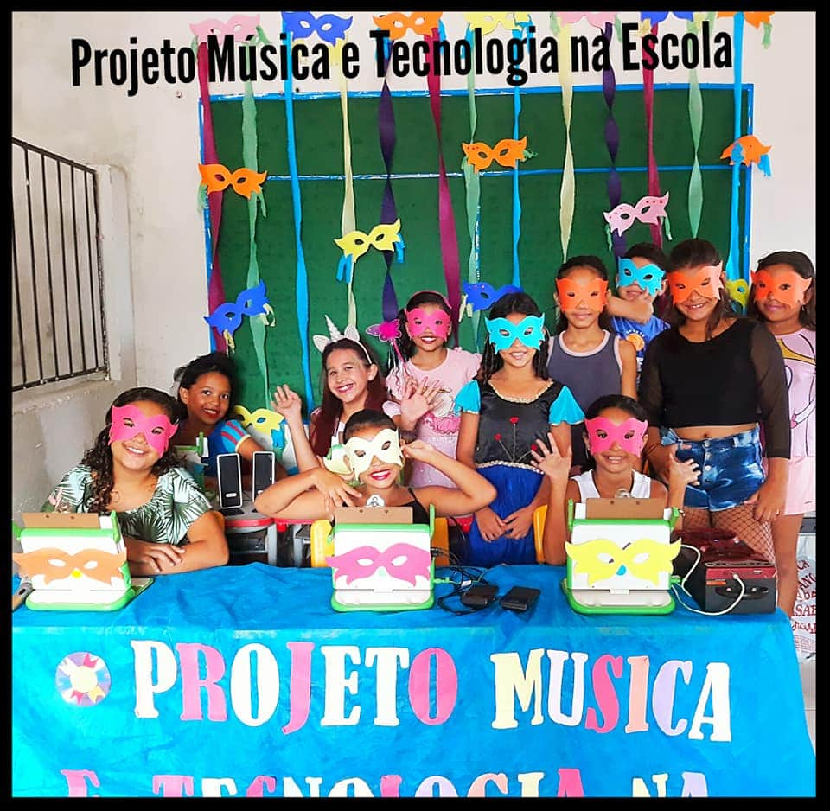
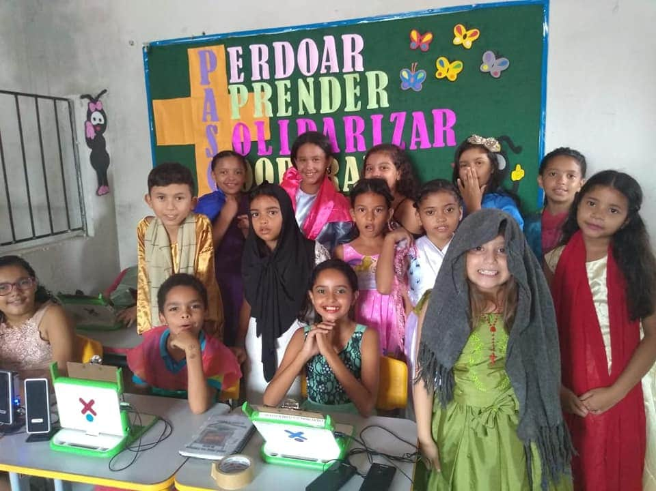
Apresentações que valorizam: cultura, arte, inclusão digital, valores e diversidade.
Figura 10– Apresentação no São João de Maracanaú. Clique sobe a imagem em modo apresentação.
Figura 9– Apresentação junina no anexo da escola. Canções de Luiz Gonzaga
Figura 11– Apresentação na escola. Marchinhas de carnaval. Resgate da cultura.
Figura 12– Pascoa. Músicas que trabalham valores.

Slide 6
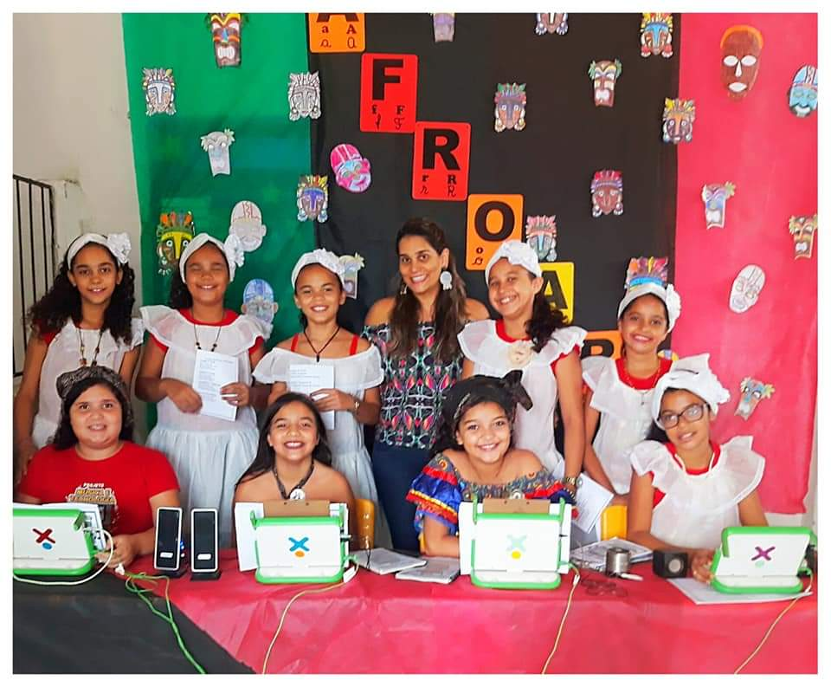
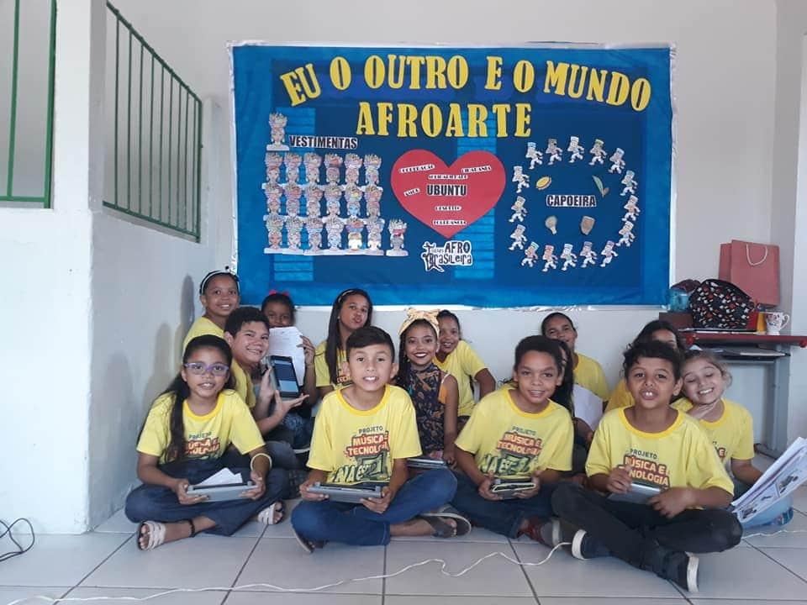
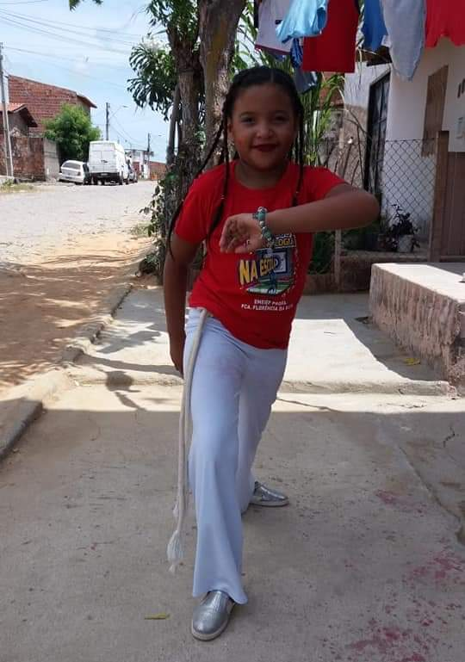
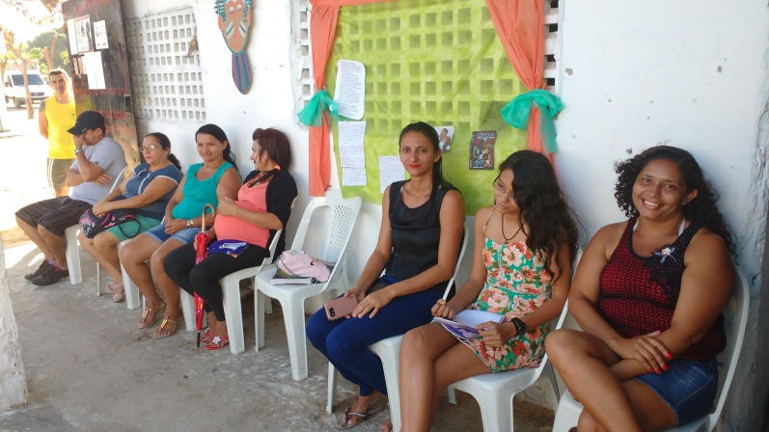
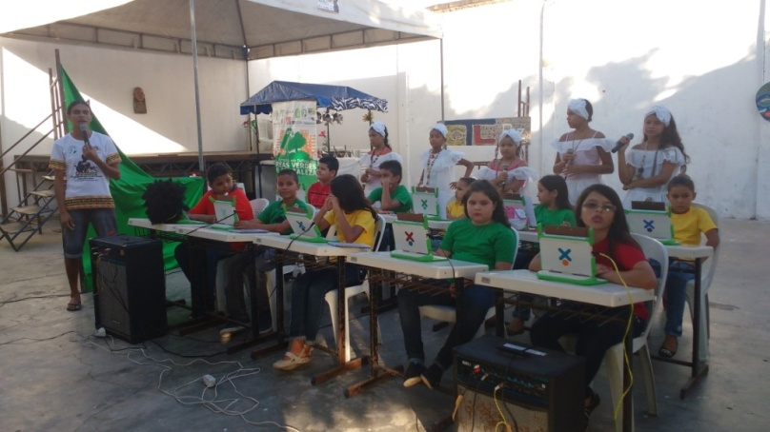
Apresentações do Afroarte da Escola Valorização da cultura, da arte e da diversidade
Figura 13– Afroarte na escola (2017)– Vestimentas produzidas pelas mães da escola -Tocando no laptop Xo
Figura 14– Afroarte na escola (2018) – Tocando no Laptop Xo
Figura 15– Afroarte na escola (2019) – Tocando nos Tablets
https://youtu.be/jNoXWFjDEgQ
Figura 18– Pais dos alunos prestigiando a apresentação
Figura 17– Aluna
a caminho da escola
Figura 16– Apresentação na Associação do Bairo Delmiro Golveia

Slide 7
3 -Referências teóricos
Para acompanhar as mudanças no cenário atual com a utilização das novas tecnologias, o projeto teve como base além da Lei das Diretrizes e Base da Educação (LDB) nº 9394/96 e dos Parâmetros Curriculares Nacionais (PCN) os preceitos contidos na Base Nacional Comum Curricular (BNCC)que em 2017 reforça a necessidade da escola compreender e incorporar mais as novas linguagens e seus modos de funcionamento.No tocante a música,além da BNCC, que reafirma a música como expressão artística, baseou-se na leinº 11.769/2008,onde recomendam que, além das noções básicas de música, dos cantos cívicos nacionais e dos sons de instrumentos de orquestras, os alunos aprendam cantos, ritmos, danças e sons de instrumentos regionais e folclóricos. Sobre esse viés, o projeto destacou-se, principalmente, por enaltecer e valorizar a cultura regional, a partir do estudo dos hinos municipal e nacional, além das canções de Luiz Gonzaga disponíveis em sites na web.

Slide 8
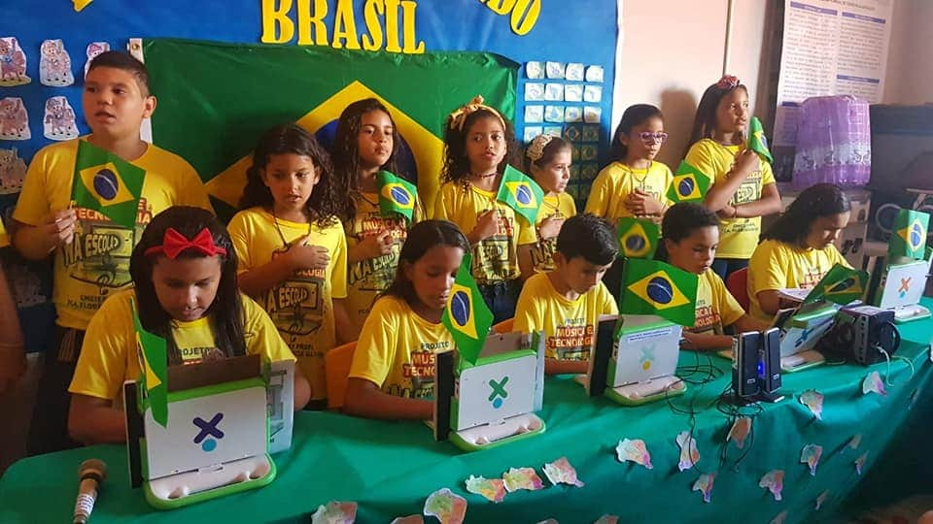
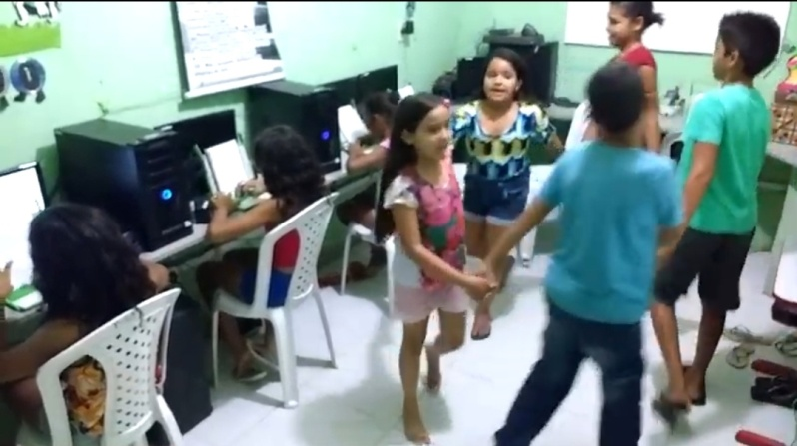
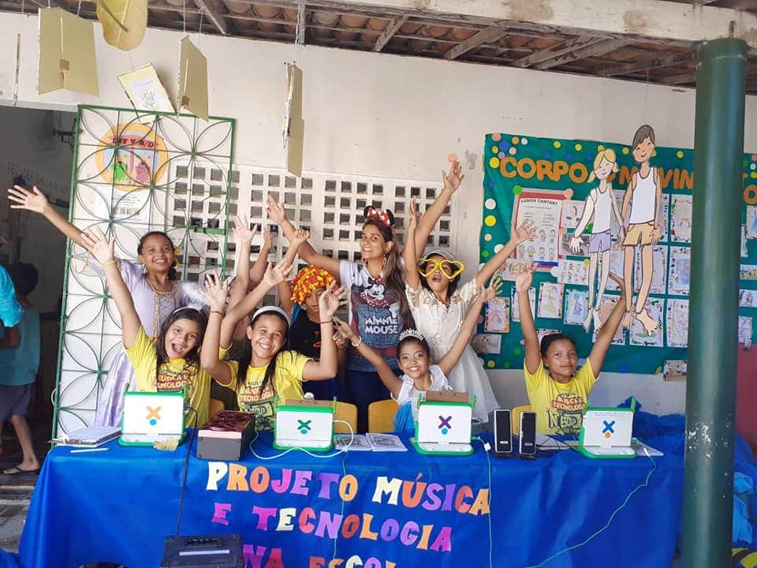
Apresentações que valorizam a Pátria com os Hinos Nacional, Estadual e Municipal, a cidadania com paródias e a infância com cantigas de roda.
Figura 19– Apresentação do Hino Nacional Clique na imagem para visualizar a apresentação
Figura 20– Estudando cantigas de roda. Clica na imagem em modo apresentação.
Figura 22– Apresentação na semana do bebê .
Clique na imagem para visualizar a apresentação.
Figura 21– Apresentação sobre cidadania digital
Clique sobre a imagem em modo apresentação

Slide 9
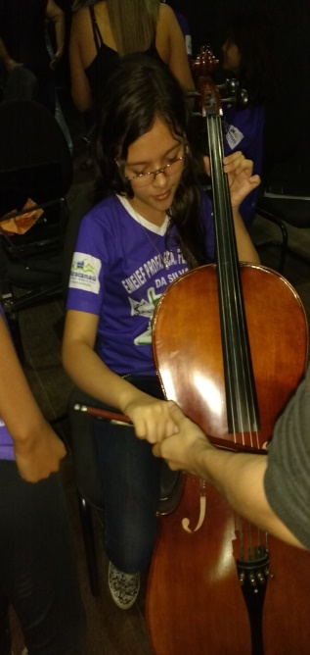
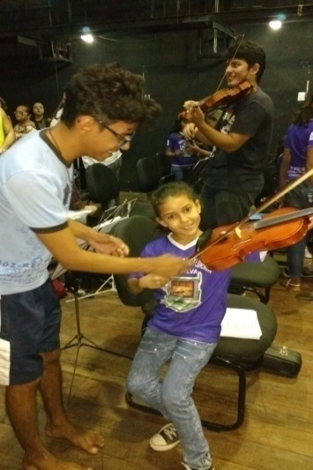
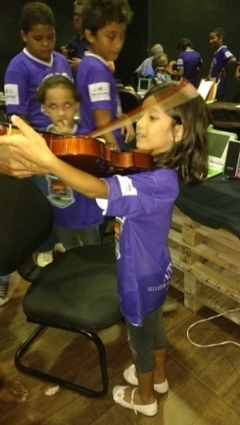
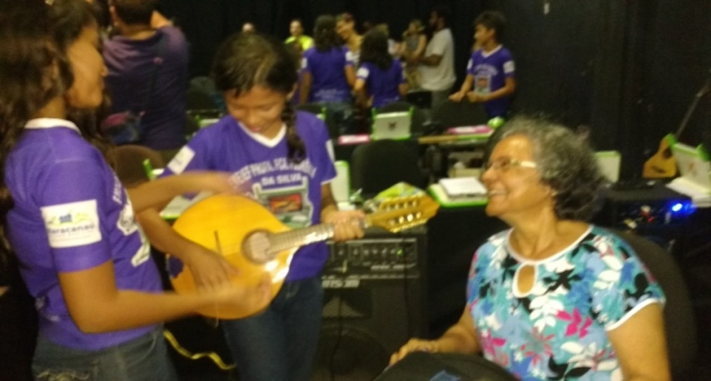
Dividindo experiências com a Orquestra da UFC – Universidade Federal do Ceará
Figura 23– Teatro da UFC - Apresentação do projeto com a orquestra da UFC. Clique sobre a imagem.
Figura 24– Maestro Eliemário – Tocamos uma canção de sua autoria previamente ensaiada em nossa escola
Figura 25– Experiências, conhecendo os instrumentos musicais
Figura 28– Experiências, conhecendo os instrumentos musicais
Figura 26 e 27– Experiências, conhecendo os instrumentos musicais

Slide 10
4- Envolvimento da gestão e docentes
O desenvolvimento de ações de articulação pedagógica com os demais professores desvela-se por intermédio do desenvolvimento coletivo de projetos escolares, ou seja, a partir de momentos de culminância dos projetos propostos pela unidade escolar e do compartilhamento de estratégias, buscando aprimorar a aprendizagem dos alunos. Cada dia da semana uma turma vai ao laboratório de informática e em parceria com os demais professores são discutidos temas como Cidadania Digital, sustentabilidade e pluralidade cultural. Exemplificados pelas aulas em que os alunos criaram paródias relacionadas aos cuidados com o meio ambiente, valorizaram composições musicais que fazem parte da história local, regional e planetárias - como as canções de Luiz Gonzaga e os hinos (nacional, estadual e municipal) - e participaram de reflexões sobre o ser humano enquanto responsável pela integridade da Terra. Para as apresentações externas alguns alunos são selecionados e contam com o apoio de todos.

Slide 11
Estudo da diversidade: Criação de paródias relacionadas a natureza e apresentação delas no encontro sobre interdisciplinaridade. Trabalho realizado em parceria com as professoras de artes, ciências, informática e português da escola.
Figura 29– Apresentando as paródias criadas pelos alunos. Alguns alunos tocando nos laptops e outros cantando as paródias. Clique na imagem.
Figura 30– Público no evento
http://www.livrosdigitais.org.br/editando-livro/635136A9M4JPCP
Publicação das paródias criadas pelos alunos

Slide 12
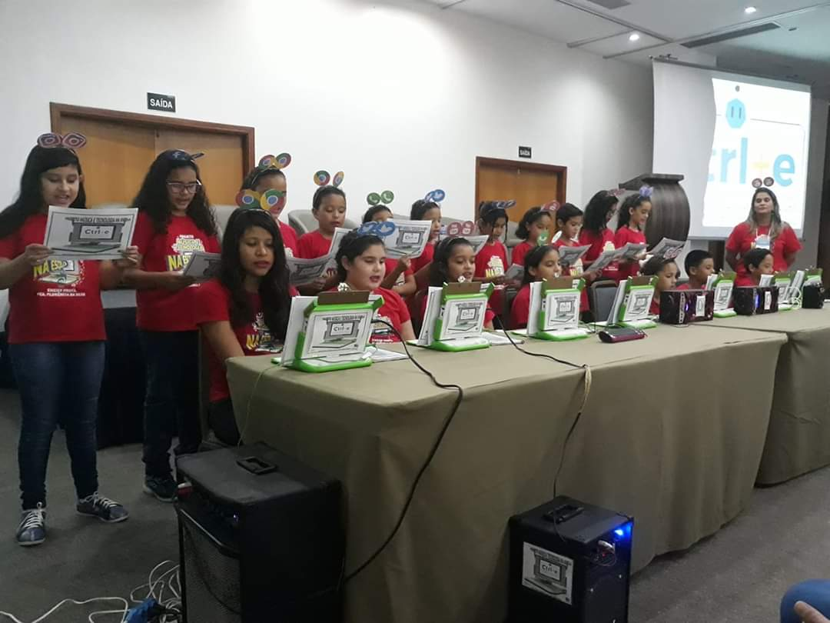
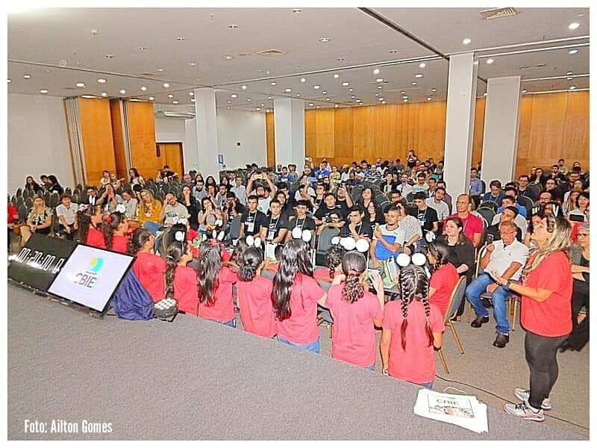
Participações em congressos: Congresso Brasileiro de Informática na Educação (CBIE) e o Congresso sobre Tecnol0gias na Educação (CTRL+E)
Figura 31– Apresentação no CBIE 2018 (Congresso Nacional) – Hotel Oásis na Beira Mar de Fortaleza. Canções apresentadas: Hino Nacional, MPB e paródias. Clique na imagem para visualizar a apresentação.
Figura 32– Apresentação no CTRL+ E 2018 (Congresso Regional) – Hotel Oásis na Beira Mar de Fortaleza. Canções apresentadas: Hino Nacional, MPB e paródias.
Reportagem:
https://www.maracanau.ce.gov.br/estudantes-da-escola-francisca-florencia-participam-do-encerramento-do-congresso-brasileiro-de-informatica-na-educacao-cbie/

Slide 13
5- Metodologia
A partir de oficinas de música introduzidas nas aulas de informática, no laboratório, com as turmas do fundamental I, abordaram-se as noções básicas de teoria musical, com o apoio dos vídeos no canal do YouTube Samuca Luna. Nas aulas seguintes, realizou-se a demonstração dos softwares educativos (TamTam Mini, Little Piano e Perfect Piano) e de suas respectivas ferramentas tecnológicas. De início, utilizaram-se apenas os Laptops Xo, depois, foram incluídas no estudo os notebooks, tablets e smatphones, que podiam ser empregados para simular um piano e, dessa forma, possibilitar tocar canções. Por conseguinte, iniciou-se o treinamento da habilidade dos alunos ao dedilhar o objeto, e o desenvolvimento da melodia e harmonia. Para auxiliar esse processo que durou todo o ano, os alunos apoiaram-se em um catálogo de músicas, criada pela professora. Após o período de apropriação, realizaram-se atividades interdisciplinares em parcerias com outras disciplinas em vários espaços da escola.

Slide 14
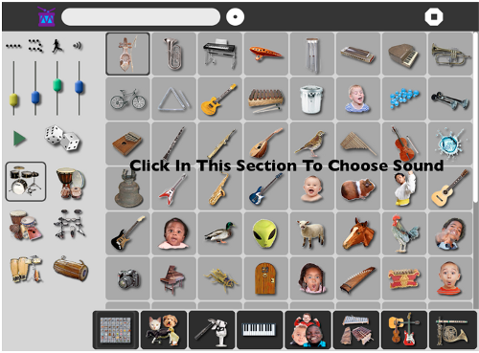
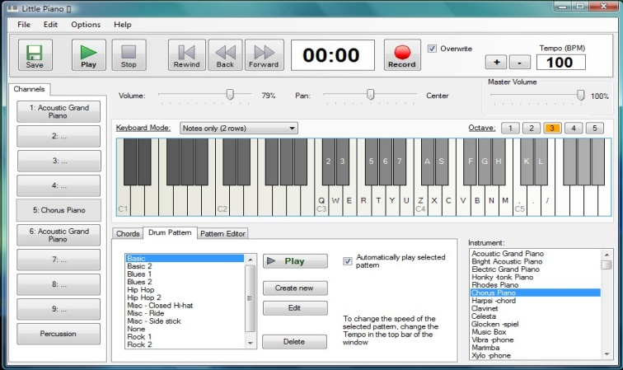
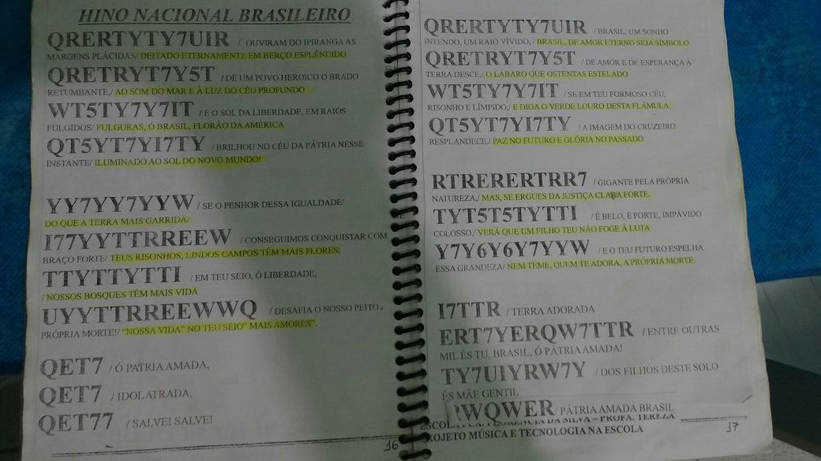
Programas e materiais utilizados no projeto
Figura 34 – Aplicativo Perfect Piano – Tablets e Smartphones
Figura 33 – Softwares Tam Tam Mini utilizados no laptops Xo
Figura 35 -Little Piano - Notebooks
Figura 36-Catálogo com as canções criada pela professora

Slide 15
6- Avaliação
A avaliação realiza-se a partir de observações sobre o comportamento, o engajamento, a desenvoltura e a participação dos alunos diante de todas as atividades propostas. Exemplificadas por: a criação de paródias, com canções que sabiam tocar nos aparatos tecnológicos, elevando o aprendizado da escrita; apresentações das canções e estudo das obras de Luiz Gonzaga, fazendo-os compreender os aspectos da cultura nordestina a qual está inserido; pesquisas sobre a cultura afro-brasileira e traduzidas em música com tecnologias apropriando-se de suas origens, cultura, arte e diversidade; a concepção de músicas e peças teatrais sonoras sobre cyberbulliyng promovendo a cidadania digital e planetária, os valores humanos e os direitos humanos, incentivando a todos a serem éticos e responsáveis em sua movimentação no ciberespaço. Como frutos do processo, percebeu-se nas crianças demonstrações de autonomia e interações dialógicas, cooperativas e éticas e para professora o sentimento de gratidão.

Slide 16
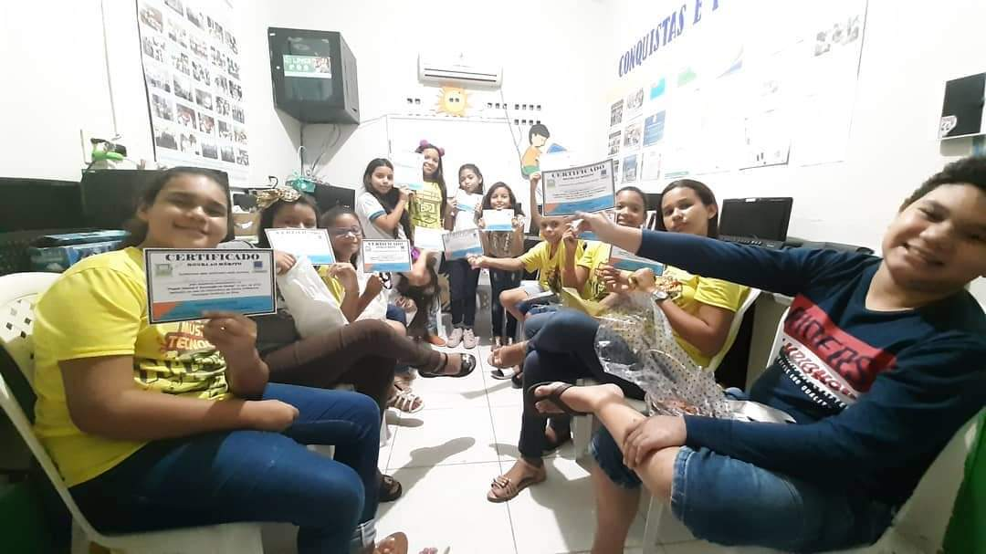
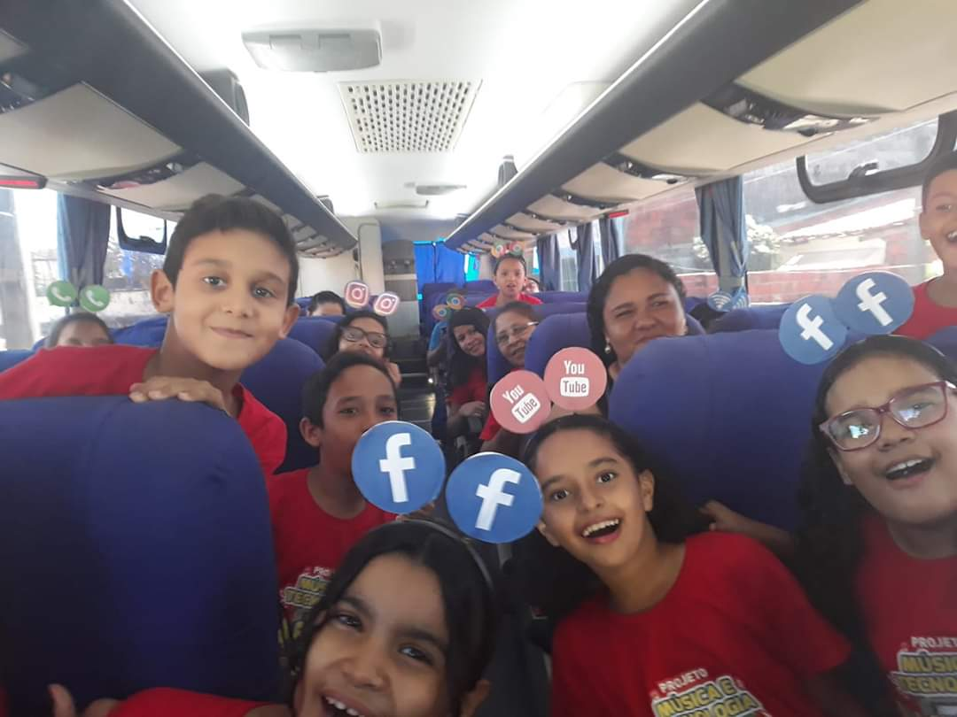
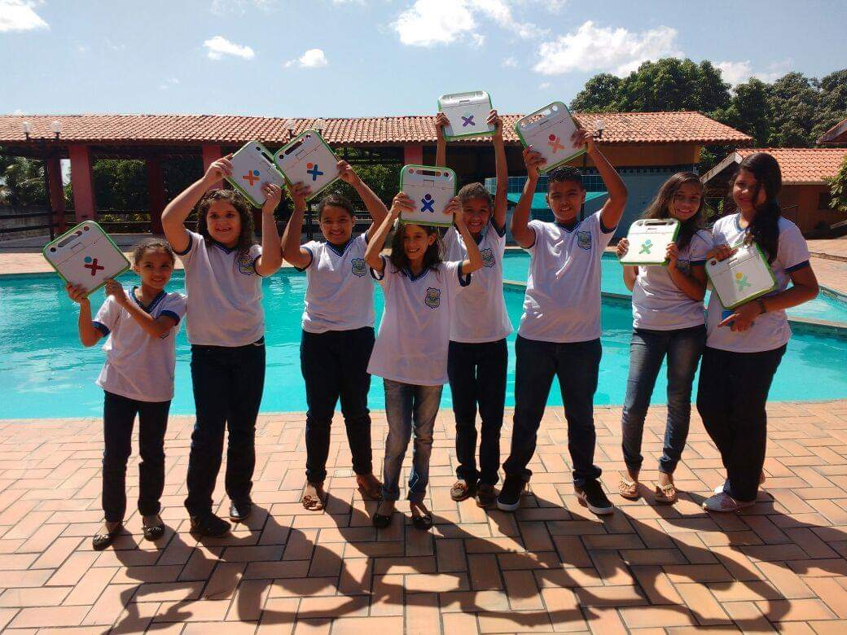
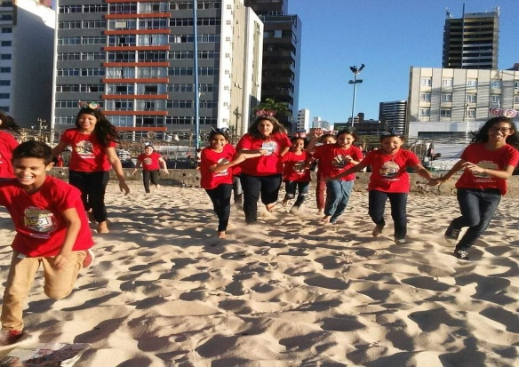
O resultado: Sorrisos e transformações! https://youtu.be/MeFZMyQCHJk
Figura 37 – Concentração esperando o transporte .
Figura 38 – Entrega dos certifcados 2019. Realizada sempre no final de todo ano.
Figura 39 – Descontração no transporte
Figura 41– Evento em um hotel em frente à praia. Muitos conheceram a praia pela 1ª vez.
Figura 42– Resumo: Felicidade!
Figura 40– Apresentação em um evento para professores

Slide 17
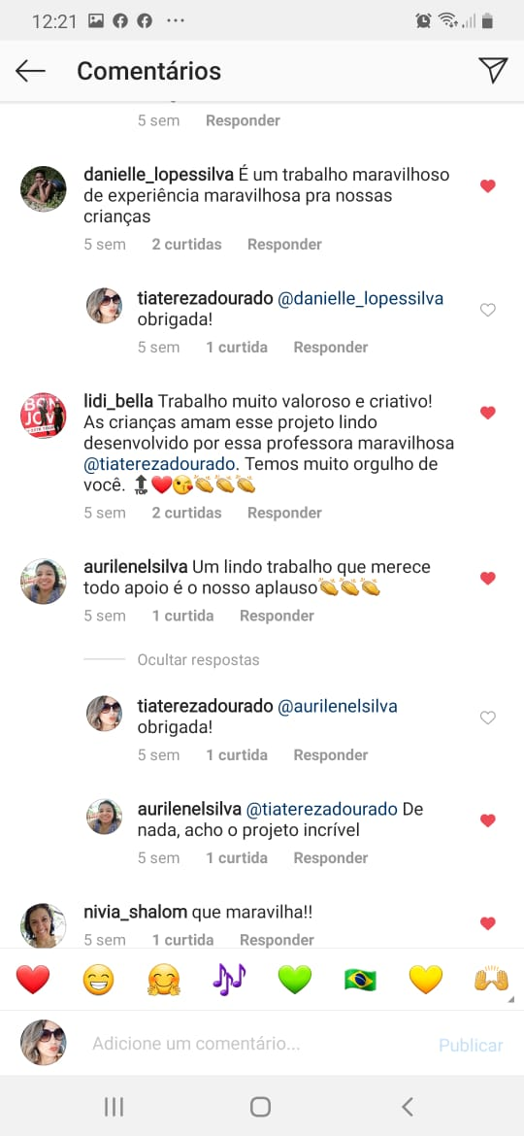
Projeto Inclusivo: Participação de Alunos Portadores de Necessidades Específicas https://youtu.be/D2mDGdSP3W0, https://youtu.be/xFPbj50ixtU, https://youtu.be/Q3VhLW6JVS0, https://youtu.be/3WHAocejYSo
Figura 43– Imagem retirada da reportagem: https://www.maracanau.ce.gov.br/escola-professora-francisca-florencia-da-silva-ganha-1o-lugar-no-iii-premio-ifce-inclusivo/

Slide 18
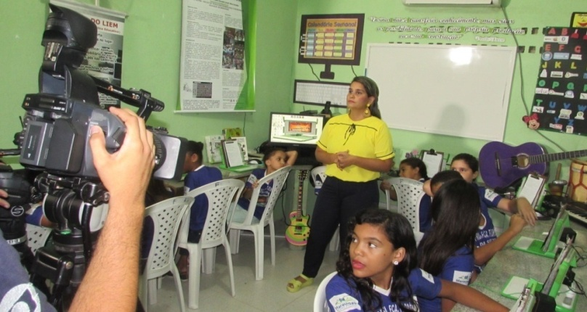
Reportagens em Canais de Televisão
Figura 44– Reportagem Canal 20 NordesTv afiliada da BAND – Programa Pode Contar.
Figura 45– Em modo apresentação, clique na imagem para visualisar a reportagem
Figura 46– Reportagem Canal 10 TV Verdes Mares afiliada da REDE GLOBO – Programa Conexão Ce
Figura 47– Em modo apresentação , clique na imagem para visualisar a reportagem

Slide 19
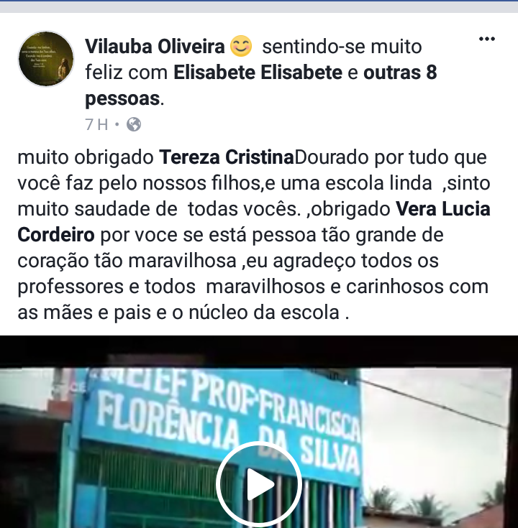
Depoimentos dos alunos, pais e admiradores nas redes sociais
Figura 48– Aluna que participou
do projeto
Figura 49– Outra aluna que participou do projeto
Figura 50– Depoimento de uma mãe da escola
Figura 52– Coordenadora da Escola Pitaguary Indígena de Maracanaú. Em 2019 começamos uma parceria com sua escola tocando canções indígenas.
Figura 53– Depoimento de uma admirador do projeto
Figura 51– Depoimento de uma admiradora do projeto

Slide 20
Referências Bibliográficos e Redes Sociais
BRASIL, Lei de Diretrizes e Bases da Educação Nacional, 11.769 de agosto de 2008. Brasília, MEC, 2008. Disponível em:
http://www.planalto.gov.br/ccivil_03/_Ato2007-2010/2008/Lei/L11769.htm. Acessado em 01/08/2020.
____. Ministério da Educação. Base Nacional Comum Curricular (versão homologada pelo MEC em 20 de desembro de 2017). Disponível em: http://basenacionalcomum.mec.gov.vr/images/BNCC_20dez_site.pdf. Consultado em 28 de março de 2020.
CASTRO FILHO, José Aires; SILVA, Maria Auricéliada; MAIA, Dennys Leite. (Orgs.). Lições do projeto um computador por aluno: estudos e pesquisas no contexto da escola pública. Fortaleza: EdUECE, 2015.
CARVALHO, Tereza Cristina Dourado Carrah Vieira; BARBOSA, Jaiane Ramos. Tecnologias móveis: laptop XO e suas contribuições para o ensino de música na escola. Revista Educação e Reflexão. Maracanaú-Ce. Ano 8, nº 14, p. 62 - 71, junho, 2018.
Facebook do projeto (grupo): https://www.facebook.com/groups/laptopsxo/?ref=share
Facebook da escola (página): www.facebook.com/escolafranciscaflorenciadasilva/
Instagram: @tiaterezadourado
#projetomusicaetecnologianaescola
YouTube: https://www.youtube.com/playlist?list=PLZHTqIh825BrFikYPAXvKLulWTYA5md5b

